Slide 1




AR
CHASSE
NADJLA/RIMMA/FATHIMA

Slide 2


CE QUE FAIT L’APP
  SCANNE LA CARTE/L’IMAGE
  LE PUZZLE APPARAIT
  PIVOTER LES TUYAUX POUR TROUVER LE BON CHEMIN

Slide 3

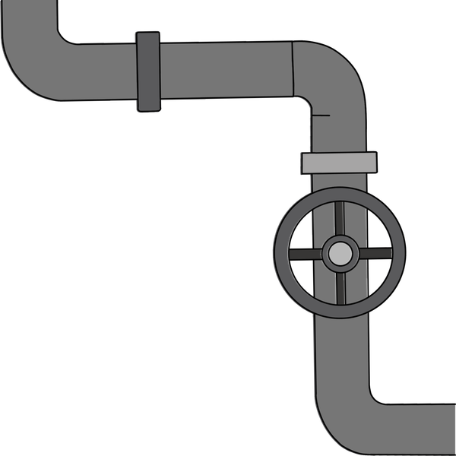

MINI JEU
on les connecte pour trouvez le bon chemin
les tuyaux apparait
puzzle reussi

Slide 4
OUTILS UTILISE
  VUFORIA POUR TOUS CE QUI EST SCANNE D’MAGE
  UNITY POUR DEVELOPPER LE JEU ET CES MECANIQUES

Slide 5
PROBLEME RENCONTRÉ
  COMPRENDRE COMMENT UTILISER VUFORIA
  SCANNER UNE IMAGE
  METTRE EN PLACE LA MECANIQUE DU MINI JEU

Slide 6
MERCI

